Slide 1
আজকের পাঠে তোমাদের স্বাগতম

Slide 2
পরিচিতি
শিক্ষক পরিচিতি
মোহাম্মদ মাইন উদ্দিন
সহকারী শিক্ষক
আলী আজম স্কুল অ্যান্ড কলেজ ।
মুন্সীরহাট ,ফুলগাজী ,ফেনী ।
পাঠ পরিচিতি
শ্রেণীঃ- ৯ম
বিষয়ঃ- ইসলাম ও নৈতিক শিক্ষা
অধ্যায়ঃ- ৪র্থ
পাঠঃ-১৮

Slide 3
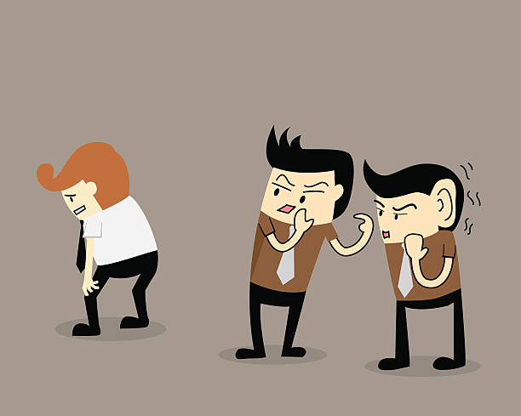
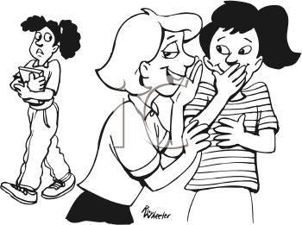
ছবিতে দুই বান্ধবী তৃতীয় বান্ধবীর অগোচরে কথা বলছে।
একিভাবে এখানেও তারা দুইবন্ধু অপর বন্ধুর পাছে কথা বলছে।

Slide 4
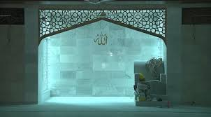
আজকের পাঠ
গিবত

Slide 5
এ পাঠ শেষে তোমরা যা শিখবে
গিবত পরিচয়
গিবতের স্বরূপ
গিবতের কুফল ও পরিনাম

Slide 6
পরনিন্দা
পরচর্চা
গিবত অর্থ
পিছনে দূর্নাম করা
পিছনে সমালোচনা করা
অপরের দোষ প্রকাশ করা
অপরের কুৎসা রটনা করা

Slide 7
ইসলামী পরিভাষায় কারও অনুপস্থিতিতে অন্যের নিকট এমন কথা বলা যা শুনলে সে কষ্ট পায়।
গিবতের সংজ্ঞা
কারো পিছনে তার দোষ ত্রুটি বর্ণনা করা
রাসূল (সা) বলেন তোমার ভাইয়ের পিছনে এমন দোষ ত্রুতি আলোচনা করা যা তার মধ্যে বিদ্যমান, এবং তা শুনলে সে কষ্ট পায়।

Slide 8
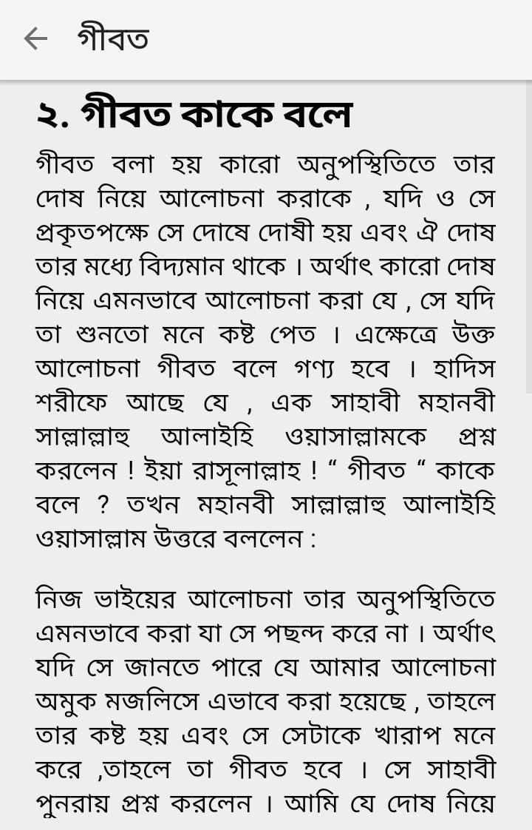

Slide 9
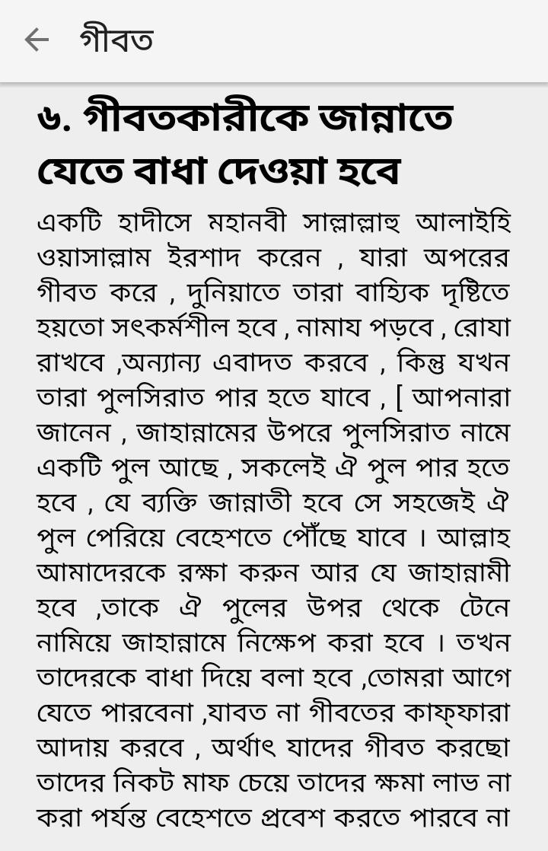

Slide 10
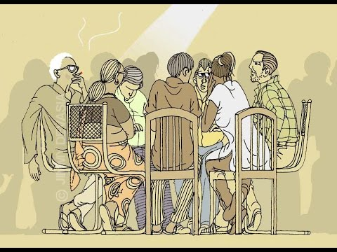
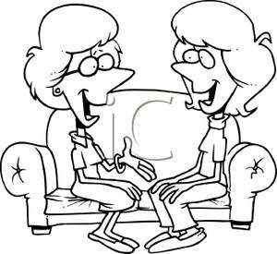
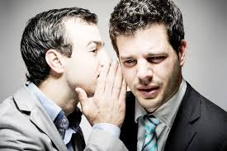
গীবতের স্বরুপ
দোকানের আড্ডায়/ সামাজিক আড্ডায়
বন্ধুদের আড্ডায়
অবসর আড্ডায়

Slide 11
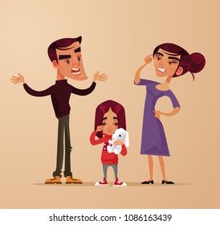
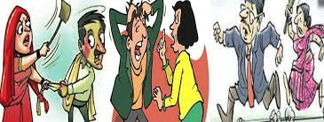
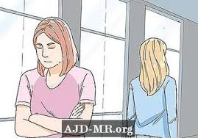
পারিবারিক কলহ
গিবতের কুফল
সামাজিক কলহ
বন্ধুত্ব নষ্ট
সামাজিক কলহ

Slide 12
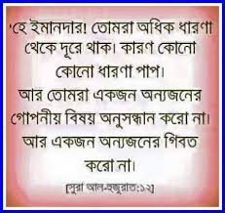

Slide 14
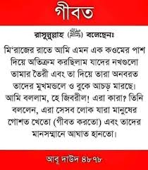

Slide 16
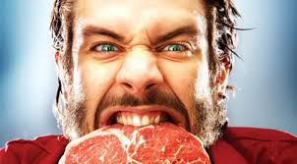
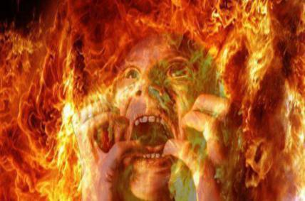
গিবতের পরিনাম
মৃত ভাইয়ের গোশত খাওয়ার ন্যায়
গিবত ব্যভিচারের চাইতে মারাত্মক
গিবত কারীর স্থান জাহান্নাম

Slide 17
দলীয় কাজ
তোমরা তিনটি দলে বিভক্ত হয়ে গিবত থেকে পরিত্রাণের ২টি করে উপায় লিখ

Slide 18
মূল্যায়ন
গিবত অর্থ কি?
উত্তরঃ- পরনিন্দা, পরচর্চা, পিছনে দূর্নাম করা, পিছনে সমালোচনা করা।
পবিত্র কোরআনের কোন সূরায় গিবত সম্পর্কে আলোচনা করা হয়েছে?
উত্তরঃ- সূরা হুজুরাতে
প্রত্যেকে ১টি করে গিবতের কুফল বল

Slide 19
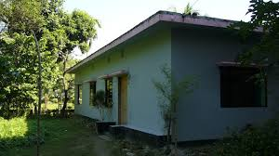
বাড়ির কাজ
তোমরা গিবতের পরিচয়,কুফল ও পরিনাম সম্পর্কে একটি অনুচ্ছেদ লিখে আনবে।

Slide 20
ধন্যবাদ
আল্লাহ হাফেজ

